Slide 1

Análisis de datos e información biológica con Python
Objetivo de la UA
Presentación de contenido temático (Programa)
Presentación del sistema de evaluación

Slide 2
Presentación de contenido temático (Programa)
Contenido Temático

Slide 3
Presentación del sistema de evaluación
Guía de Evaluación

Slide 4
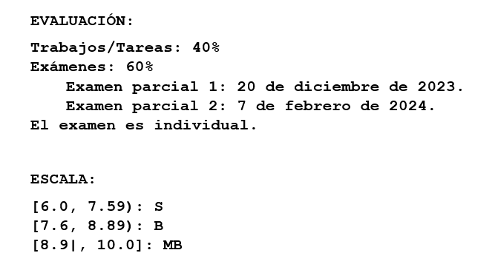

Slide 5
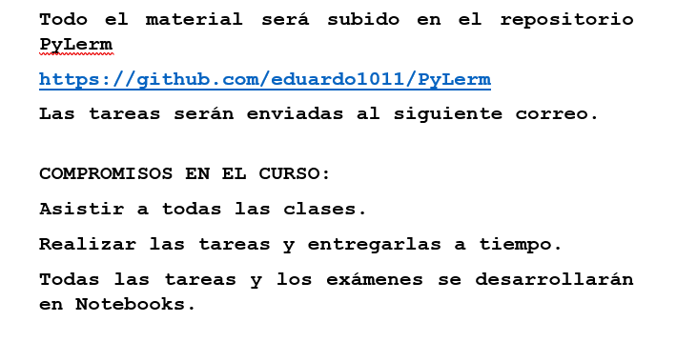
je.zuniga@correo.ler.uam.mx

Slide 6


Práctica 1
Instalación de Python
Jupyter Notebook

